Slide 1
Разработка технологии определения нового клинико-лабораторного маркера «Нетоз-тест»
Новиков Дмитрий Георгиевич
Заведующий ЦНИЛ
ФГБОУ ВО ОмГМУ Минздрава России

Slide 2
Основные тенденции, определяющие развитие проекта
Рост числа заболеваний с воспалительным, аутоимунным компонентом (туберкулез, воспалительные заболевания кишечника, ревматоидный артрит
Рост числа публикаций о роли нейтрофильных внеклеточных ловушек (нетоза) в развитии этих заболеваний
Формировние ловушек – одна из трех основных функций лейкоцитов.
78,4%
Рост мирового и российского рынка лабораторных исследований
Нетоз не оценивается в клинических лабораториях

Slide 3
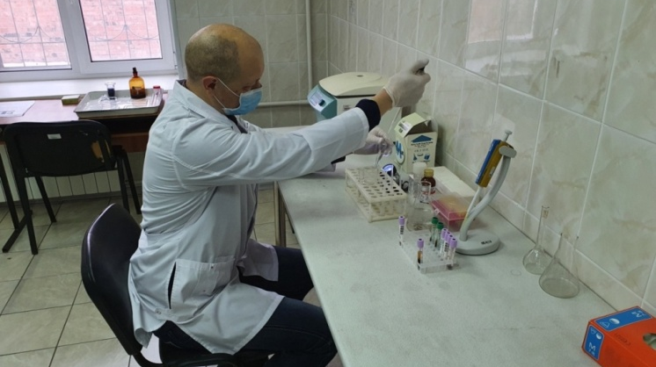
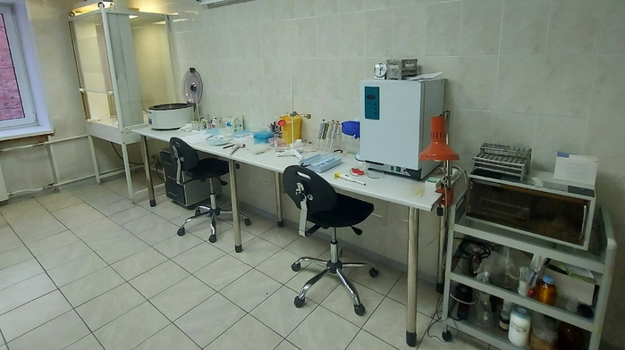
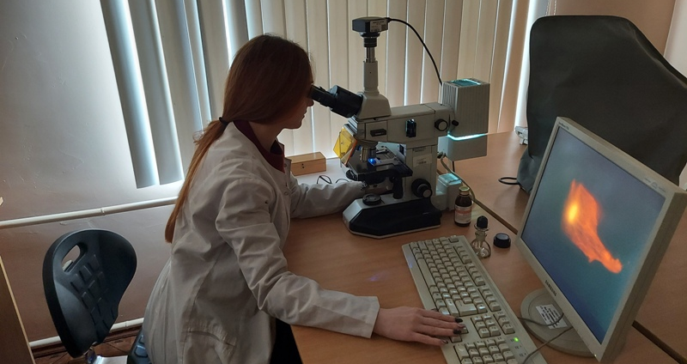
Центральная научно-исследовательская лаборатория (ЦНИЛ) ФГБОУ ВО ОмГМУ Минздрава России
За пятилетний период:
Полностью укомплектованные ИФА, ПЦР-лаборатории, лаборатория флуоресцентно-микроскопических исследований, возможности хранения коллекции биоматериала.
Объем выполненных исследований за 2022 г. ИФА - 1620; ПЦР – 2134.
Выполнение 4 государственных заданий Минздрава России на НИОКР
Выполнение исследований по 7 грантам различного уровня.
Разработка программы для ЭВМ, 5 баз данных.
Получен собственный патент на метод исследования внеклетотных ловушек нейтрофилов.

Slide 4
SWOT-анализ
Возможности 1. Сложности поставок тест-систем зарубежного производства. Отсутствие российских производителей аналогичных тест-систем. 2. Высокий спрос на научном, хелснет и ветерирном рынке 3. Государственная политика в области поддержки импортозамещения, новых разработок | Угрозы Наличие потенциальных конкурентов со стороны российских и производителей КНР, обладающих большими производственными и научными мощностями Сложности приобретения компонентов разработки (ограничение поставок, малые объемы производства, несоответствие заявленным характеристикам) Высокая стоимость выхода на рынок Хелснет
Сильные стороны Квалификация сотрудников, опыт работы в области клинической лабораторной диагностики, защиты интеллектуальной соственности Собственная лабораторная база Контакт с профессиональным сообществом, opinion-лидерами на уровне региона | Слабые стороны Отсутствие собственных производственных мощностей Недостаточное финансирование для приобретения прозводственных линий Небольшое количество сотрудников
Разработка технологии «Нетоз-тест»

Slide 5
Схема реализации проекта

Slide 6
ЦЕЛЬ ПРОЕКТА: Разработка экспериментального образца тест-системы для диагностики нетоза и выход на рынок B2B2C с предоставлением неисключительных авторских прав на образец производителю лабораторных материалов во втором полугодии 2024 г.
СРОК РЕАЛИЗАЦИИ: январь 2024- декабрь 2025 гг.
ОСНОВНЫЕ РИСКИ: прекращение финансирования гранта РНФ в 2024 г., прекращение поставок зарубежных тест-систем в Россию, ликвидация/изменение организационной структуры / задач подразделения

Slide 7
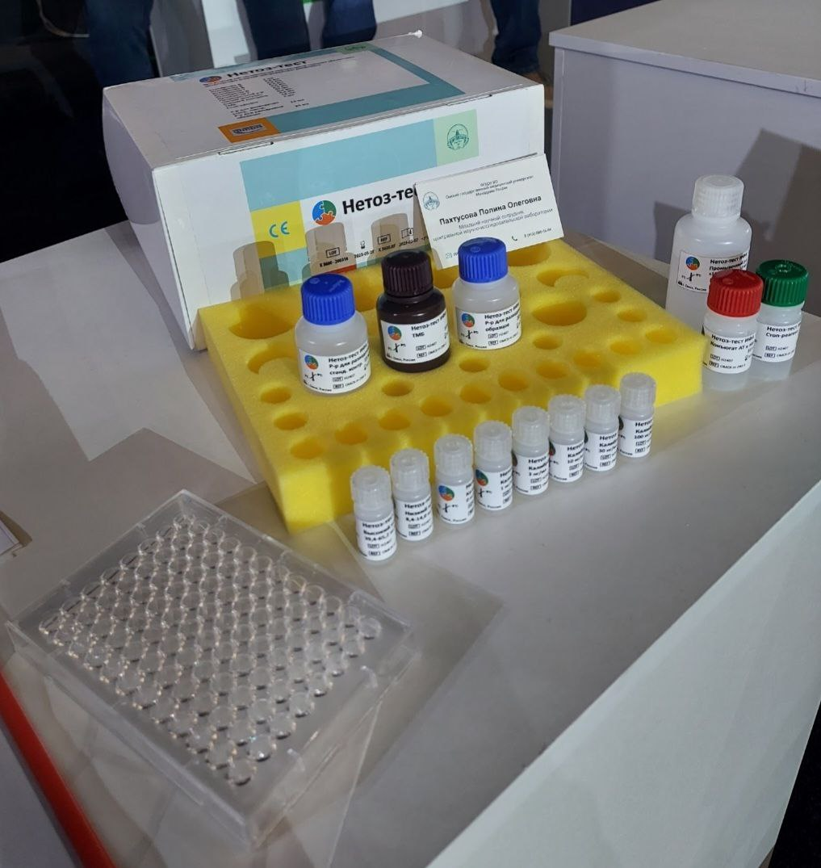
Дизайн-макет готового продукта
Принцип анализа: иммуноферментный или иммунохимический анализ в планшетном формате.
Исследуемые аналиты: маркеры нетоза / или показатели нетозформирующей активности изолированных нейтрофилов.
Профессиональная компетенция потенциального пользователя – исследователь / врач клинической лабораторной диагностики.
Полное время исследования 1,5-2 часа.
Количество исследуемых образцов биоматериала – 80.
Исследуемый биоматериал – венозная кровь (возможны модификации)
Одна ассортиментная группа продукта
Исследование проводится в формате, наиболее распространенном в клинических / научных лабораториях, используется стандартное оборудование

Slide 8
Организационная структура проекта
Руководитель проекта (зав. ЦНИЛ)
Менеджер проекта (с.н.с. ЦНИЛ)
Руководитель клинической части исследования
Клиницисты-исполнители
Технический исполнитель 1 проекта (м.н.с.)
Технический исполнитель 2 проекта (м.н.с.)
Менеджер (патентная и изобретательская работа)
Руководитель организации (Ректор)

Slide 9
Реализация проекта
Продвижение | Доклады на профильных конференциях Участие в круглых столах Профильные публикации Участие в выставках Участие в региональных конференциях HealthNet («точка кипения»)
Клиенты | Представители фармацевтического бизнеса Биотехнологические компании Производители медицинских изделий
Стейкхолдеры | МЗ РФ Фонды, предоставляющие гранты на НИОКР Поставщики реагентов, расходных материалов

Slide 10
Расчет стоимости проекта
Наименование статей расходов | Сумма, руб
Расходы на оплату труда | 1 434 008,8
Страховые платежи (30%) | 430 202,6
Приобретение материалов | 967 538,0
Приобретение оборудования | 0,0
Прочие расходы | 544 757,6
Итого | 3 376 507,1
Источники финансирования: средства грантов РНФ,
Собственные средства ОмГМУ

Slide 11
План денежных потоков
Показатели | Периоды
 | 1 год | 2 год
Инвестиционная деятельность
Поступление денежных средств - всего | 1 747 000,9 | 1 629 506,1
в том числе
средства гранта РНФ | 1 632 428,2 | 1 406 428,2
собственные средства | 114 572,7 | 223 078,0
Выплата денежных средств – всего | 1 747 000,9 | 1 629 506,1
в том числе
оплата труда | 756 272,4 | 677 736,4
страховые взносы | 226 881,7 | 203 320,9
приобретение оборудования | 0,0 | 0,0
приобретение материалов | 491 468,0 | 476 070,0
приобретение лицензии | 0,0 | 0,0
прочие расходы | 272 378,8 | 272 378,8
Чистый денежный поток по инвестиционной деятельности | 0,0 | 0,0
выручки от реализации - по окончанию проекта 9 600 тыс. руб.

Slide 12
Показатели экономической эффективности проекта
Показатели | Значение
Чистый приведенный доход (NPV), тыс.руб | 3 518, 06
Индекс рентабельности проекта (PI) | 2,04
Внутренняя норма рентабельности (IRR), % | 92
Дисконтированный срок окупаемости (DPP), лет | 2
* При принятии ставки дисконтирования = 18 %

Slide 13
Пролонгация проекта – отсроченные эффекты на уровне региона / Росcийской Федерации
Наука - Расширение спектра современных медико-биологических научных исследований, подготовка научно-квалификационных кадров
Здравоохранение – персонализированные подходы в диагностике туберкулеза, сепсиса, заболеваний кишечника; снижение заболеваемости, смертности
Животноводство – новые технологии снижения заболеваемости сельскохозяйственных животных, оценки качества пищевых продуктов

